Slide 1
레이아웃 구성
http://webberstudy.com/html-css/css-2/multi-column-layout/
http://www.w3schools.com/html/default.asp
참고

Slide 2

1. 메인화면(index) -- 아지트

Slide 3

1. 메인화면(index.jsp)
body
<nav><jsp:include page=“”>
Planet
header
로그인 가입하기
section
함께 일하는 즐거움, 편리한 커뮤니케이션
우리들의 플래닛
가입하기
footer

Slide 4
1. 메인화면(index.jsp)
Planet
로그인 가입하기
함께 일하는 즐거움, 편리한 커뮤니케이션
우리들의 플래닛
가입하기

Slide 5
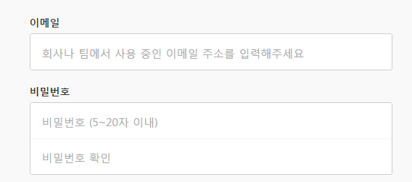

1. 메인화면
Planet
로그인 가입하기

Slide 6
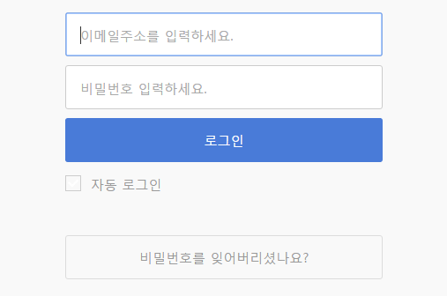
1. 메인화면
Planet
로그인 가입하기

Slide 7
*
Frame, container, nav, content
: <div>
2. 계정설정 메인화면(home.jsp)
frame
<nav><jsp:include page=“”>
Planet
header
로그아웃 플래닛 개설
container(nav+content)
dbflrnen914(id)
나의 플래닛
나의 플래닛
Planet1 아지트관리 나가기
nav
content
플래닛 찾기
Planet2 나가기
계정관리
Planet3 아지트관리 나가기
footer

Slide 8
2. 계정설정 메인화면(home.jsp)
Planet
로그아웃 플래닛 개설
dbflrnen914(id)
나의 플래닛
나의 플래닛
Planet1 아지트관리 나가기
플래닛 찾기
Planet2 나가기
계정관리
Planet3 아지트관리 나가기

Slide 9

2. 계정설정 메인화면
Planet
로그아웃 플래닛 개설
dbflrnen914(id)
플래닛 찾기
나의 플래닛
플래닛 찾기
계정관리

Slide 10
2. 계정설정 메인화면
Planet
로그아웃 플래닛 개설
dbflrnen914(id)
계정 관리
나의 플래닛
아이디 dbflrnen914 계정삭제
비밀번호 변경하기
플래닛 찾기
계정관리

Slide 11
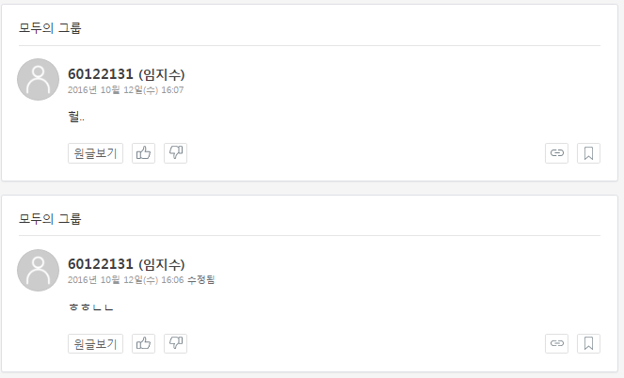
3. 플래닛 메인화면
frame
<nav><jsp:include page=“”>
Planet
Planet1 ▽
header
내 프로필 계정 관리 로그아웃
container(nav+content)
플래닛마스터만 있는 메뉴/표시
div(basic)
dbflrnen914
임지수
내글
content
div
내글
요청
멤버
&팀
게시글마다 div 생성
div(master)
플래닛 관리
Master 여부에 따라
show / hide
멤버 초대
div
div(group)
그룹추가
그룹찾기
그룹1
그룹2
그룹3

Slide 12
3. 플래닛 메인화면(planet.jsp)
Planet
Planet1 ▽
내 프로필 계정 관리 로그아웃
플래닛마스터만 있는 메뉴/표시
dbflrnen914
임지수
내글
내글
요청
멤버
&팀
플래닛 관리
멤버 초대
그룹추가
그룹찾기
그룹1
그룹2
그룹3

Slide 13
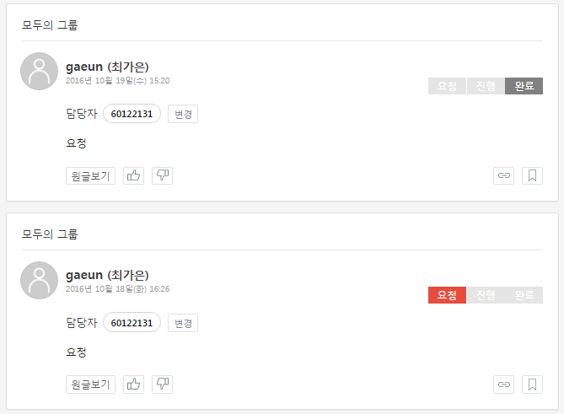
3. 플래닛 메인화면(planet.jsp)
Planet
Planet1 ▽
내 프로필 계정 관리 로그아웃
플래닛마스터만 있는 메뉴/표시
dbflrnen914
임지수
내가 받은 요청
내글
요청
멤버
&팀
플래닛 관리
멤버 초대
그룹추가
그룹찾기
그룹1
그룹2
그룹3

Slide 14

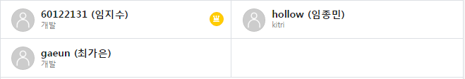
3. 플래닛 메인화면(planet.jsp)
Planet
Planet1 ▽
내 프로필 계정 관리 로그아웃
플래닛마스터만 있는 메뉴/표시
dbflrnen914
임지수
멤버
내글
요청
멤버
&팀
플래닛 관리
멤버 초대
그룹추가
그룹찾기
그룹1
그룹2
그룹3

Slide 15

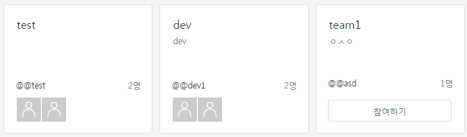
3. 플래닛 메인화면(planet.jsp)
Planet
Planet1 ▽
내 프로필 계정 관리 로그아웃
플래닛마스터만 있는 메뉴/표시
dbflrnen914
임지수
팀
내글
요청
멤버
&팀
플래닛 관리
멤버 초대
그룹추가
그룹찾기
그룹1
그룹2
그룹3

Slide 16
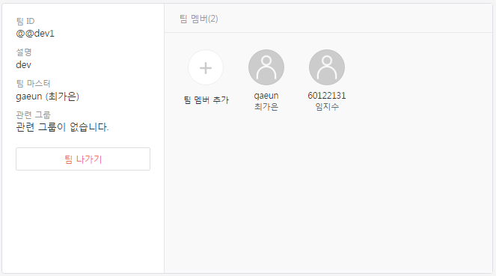


3. 플래닛 메인화면(planet.jsp)
Planet
Planet1 ▽
내 프로필 계정 관리 로그아웃
플래닛마스터만 있는 메뉴/표시
dbflrnen914
임지수
dev
내글
요청
멤버
&팀
플래닛 관리
멤버 초대
팀 멤버 추가
그룹추가
그룹찾기
그룹1
그룹2
그룹3

Slide 17
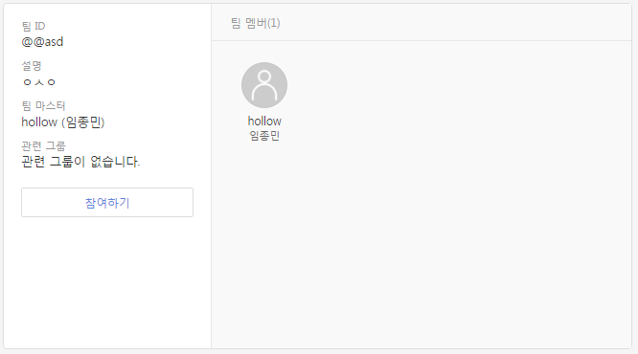
3. 플래닛 메인화면(planet.jsp)
Planet
Planet1 ▽
내 프로필 계정 관리 로그아웃
플래닛마스터만 있는 메뉴/표시
dbflrnen914
임지수
team1
내글
요청
멤버
&팀
플래닛 관리
멤버 초대
그룹추가
그룹찾기
그룹1
그룹2
그룹3

Slide 18



3. 플래닛 메인화면(planet.jsp)
Planet
Planet1 ▽
내 프로필 계정 관리 로그아웃
플래닛마스터만 있는 메뉴/표시
dbflrnen914
임지수
멤버 초대
내글
요청
멤버
&팀
id 를 입력해주세요
플래닛 관리
초대하기
멤버 초대
그룹추가
그룹찾기
그룹1
그룹2
그룹3

Slide 19

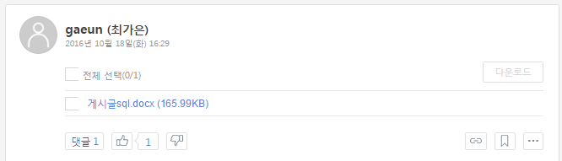
3. 플래닛 메인화면(planet.jsp)
Planet
Planet1 ▽
내 프로필 계정 관리 로그아웃
플래닛마스터만 있는 메뉴/표시
dbflrnen914
임지수
그룹1 following
내글
요청
멤버
&팀
dbflrnen914(임지수) 3명
전체 파일 일정 요청
플래닛 관리
멤버 초대
그룹추가
그룹찾기
그룹1
그룹2
그룹3

Slide 20
3. 플래닛 메인화면(planet.jsp)
frame
<nav><jsp:include page=“”>
Planet
Planet1 ▽
header
내 프로필 계정 관리 로그아웃
container(nav+content)
플래닛마스터만 있는 메뉴/표시
content
div(basic)
dbflrnen914
임지수
그룹1 following
멤버
&팀
div(menu)
내글
요청
dbflrnen914(임지수) 3명
div(master)
전체 파일 일정 요청
플래닛 관리
멤버 초대
div(write)
div(group)
그룹추가
그룹찾기
그룹1
그룹2
그룹3
div
게시글마다 div 생성

